Slide 1
前回の続きから始めるには？
$ docker ps -a
Dockerコンテナの一覧を表示(-aを付けることで停止中のコンテナも表示)
$ docker start 931de560ee3b
コンテナの起動
$ docker attach 931de560ee3b
コンテナにログイン(Enter 2回押す)
$ cd /mnt/caffe
Caffeのあるディレクトリに移動

Slide 2
従来の画像認識とDeep Learning
手作業で特徴の抽出をしていた
→職人技のような作業
サイズは？色は？形は？艶やかさは？
Deep Learningでは、この特徴抽出もやってくれるのが特徴。

Slide 3
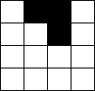
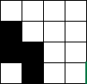
CNNについて
CNN(Convolutional Neural Network)
従来の問題点
同じ×印でも、歪みによって画素の差異がある。
→ 画像のズレや歪みに弱い＝誤差が大きくなる

Slide 4


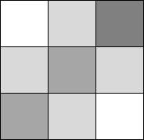
CNNについて
CNN(Convolutional Neural Network)
エッジフィルタ（斜めや縦横に反応するフィルタ）
特徴マップ
→
→
エッジフィルタ
Convolutional(畳み込み演算)
黒点の数
0
3
4
0
3
4
右上から左下へと
斜め線の特徴が取れている
Pooling (空間プーリング演算)

Slide 5
CNNについて
CNN(Convolutional Neural Network)
特徴マップ
下図のように数pxずつズラしながら黒点の数を
取得し、数の大きさに応じて濃さを変えて記録する
Convolutional(畳み込み演算)
黒点の数
0
3
4
右上から左下へと
斜め線の特徴が取れている
0
3
4
Pooling (空間プーリング演算)

Slide 6
実際に画像分類をやってみる

